Slide 1




Quinta Sesión Ordinaria del CTE
El Codiseño y la Integración Curricular

Slide 2


Propósito
01
02
03
Reconocer avances y desafíos en el Codiseño e Integración Curricular.
Consolidar el conocimiento de estos elementos en el Plan de Estudio.
Valorar su impacto en el aprendizaje y la práctica educativa.

Slide 3


Agenda de trabajo
*
Seguimiento al Proceso de Mejora Continua.
Consolidar el conocimiento de estos elementos en el Plan de Estudio.
*

Slide 4


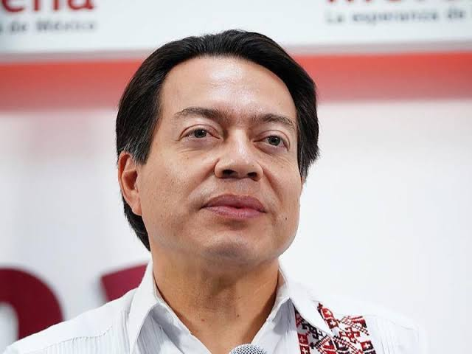

Mensaje del Secretario de Educación
Se sugiere ver y comentar el el mensaje de Mario Delgado Carrillo.

Slide 5

Codiseño e Integración Curricular
* La NEM impulsa la construcción de proyectos educativos basados en el contexto.
* Se busca un equilibrio entre contenidos nacionales y necesidades locales.

Slide 6
¿Cómo entienden el Codiseño y la Integración curricular a partir de las experiencias que han tenido?
El Codiseño y la Integración curricular han cambiado la forma en que el docente planifica y desarrolla su práctica educativa.
- Codiseño: Implica construir el currículo de manera colectiva, adaptando los contenidos del Plan de Estudios 2022 a la realidad del grupo. La colaboración con colegas es clave para enriquecer la enseñanza.
- Integración curricular: Permite conectar aprendizajes de distintas áreas en torno a problemas reales, fomentando un aprendizaje más significativo. Antes, las materias se trabajaban aisladas; ahora se relacionan, por ejemplo, al abordar el cuidado del agua desde varias disciplinas.
A pesar de desafíos como la falta de recursos y resistencia al cambio, esta metodología ha hecho la enseñanza más flexible, contextualizada y centrada en el aprendizaje activo.

Slide 7
¿Cuál es la relación que guardan entre sí?
El Codiseño y la Integración curricular están interrelacionados, ya que ambos buscan hacer la enseñanza más flexible, contextualizada y significativa.
- Codiseño: Es el proceso en el que los docentes adaptan el currículo según las necesidades de su comunidad, decidiendo qué contenidos enfatizar y qué estrategias didácticas emplear.
- Integración curricular: Conecta distintos campos formativos en torno a situaciones relevantes, evitando que las asignaturas se trabajen de manera aislada y promoviendo un aprendizaje más significativo.
El Codiseño implica necesariamente la Integración curricular, ya que adaptar el currículo requiere establecer conexiones entre los aprendizajes. Por ejemplo, al trabajar la alimentación saludable, se relacionan Ciencias Naturales, Matemáticas, Español y Educación Socioemocional.

Slide 8
¿Cómo los han relacionado en su planeación didáctica?
El Codiseño y la Integración curricular se relacionan en la planeación didáctica al organizar contenidos y estrategias para un aprendizaje significativo y contextualizado.
1. Proyectos interdisciplinarios: Se trabajan temas conectando distintas asignaturas. Por ejemplo, al abordar el agua en la comunidad, se integran Ciencias Naturales, Matemáticas, Español y Formación Cívica y Ética.
2. Adaptación de estrategias: Se ajustan las metodologías según el contexto, priorizando materiales impresos y observación directa cuando hay limitaciones tecnológicas.
3. Metodologías activas: Se aplican enfoques como el aprendizaje basado en problemas y proyectos para resolver situaciones reales con conocimientos de distintas áreas.
4. Evaluación integral: Se usan rúbricas para valorar aprendizajes en diversas dimensiones en lugar de exámenes tradicionales.

Slide 9

Vivencias al incorporar el Codiseño y la Integración curricular en su trabajo cotidiano
Experiencia de Codiseño e Integración Curricular

Slide 10

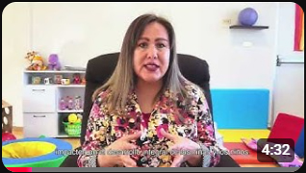

Educación Inicial

Slide 11

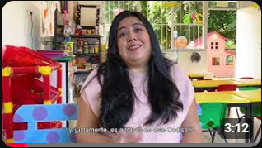
Educación Preescolar

Slide 12

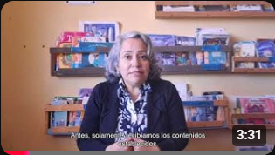
Educación Primaria

Slide 13
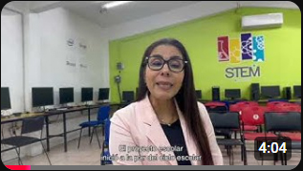
Educación Secundaria

Slide 14
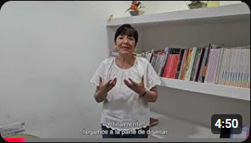
Educación Especial

Slide 15

Esquema con las ideas principales compartidas por el colectivo docente
Codiseño e Integración Curricular en la Planeación Didáctica
📚 Concepto general: Permiten contextualizar los aprendizajes y conectar distintos conocimientos para hacerlos más significativos.
1️⃣ Codiseño e Integración curricular desde la experiencia
✔️ El Codiseño permite adaptar los contenidos al contexto local.
✔️ La Integración curricular favorece la relación entre distintas áreas del conocimiento.
✔️ Ambos elementos buscan aprendizajes más significativos y aplicables a la vida de los estudiantes.
2️⃣ Relación entre Codiseño e Integración curricular
🔄 Codiseño → Permite la toma de decisiones sobre metodologías, contenidos y estrategias según el contexto.
🔄 Integración curricular → Conecta los aprendizajes para evitar la fragmentación de conocimientos.
🔄 Relación clave → No se puede aplicar el Codiseño sin una visión integrada del currículo.
3️⃣ Aplicación en la planeación didáctica
📌 Diseño de proyectos interdisciplinarios: Un mismo tema se trabaja desde distintas asignaturas.
📌 Adaptación al contexto: Se eligen estrategias según las necesidades del grupo y la comunidad.
📌 Uso de metodologías activas: Aprendizaje basado en proyectos, problemas y situaciones reales.
📌 Evaluación integral: Se consideran distintas dimensiones del aprendizaje más allá de los exámenes.

Slide 16

Contraste de Experiencias Docentes
Mi comparación podría basarla en los siguientes puntos:
Diagnóstico socioeducativo: Se destaca la importancia de contextualizar el aprendizaje según el entorno de los estudiantes y sus familias. Se plantea la necesidad de identificar cómo se realiza este diagnóstico en cada escuela.
Codiseño e integración curricular: Mientras en educación inicial y preescolar el trabajo colegiado facilita la selección de contenidos, en secundaria y educación multigrado el reto es mayor debido a la carga laboral y la organización del tiempo. Se cuestiona cómo se lleva a cabo este proceso en los colectivos docentes.
Intervención pedagógica: La planeación se ajusta continuamente con base en la observación y evaluación, por lo que se invita a reflexionar sobre cómo se flexibiliza para atender mejor a los estudiantes.
Retos y ventajas: El codiseño favorece la apropiación del currículo, pero presenta desafíos como la falta de tiempo y la dificultad de integrar diversas perspectivas. Se pregunta qué retos enfrentan las escuelas y qué estrategias han implementado para superarlos.

Slide 17

GRACIAS
Lindo Fin de Semana

